Slide 1
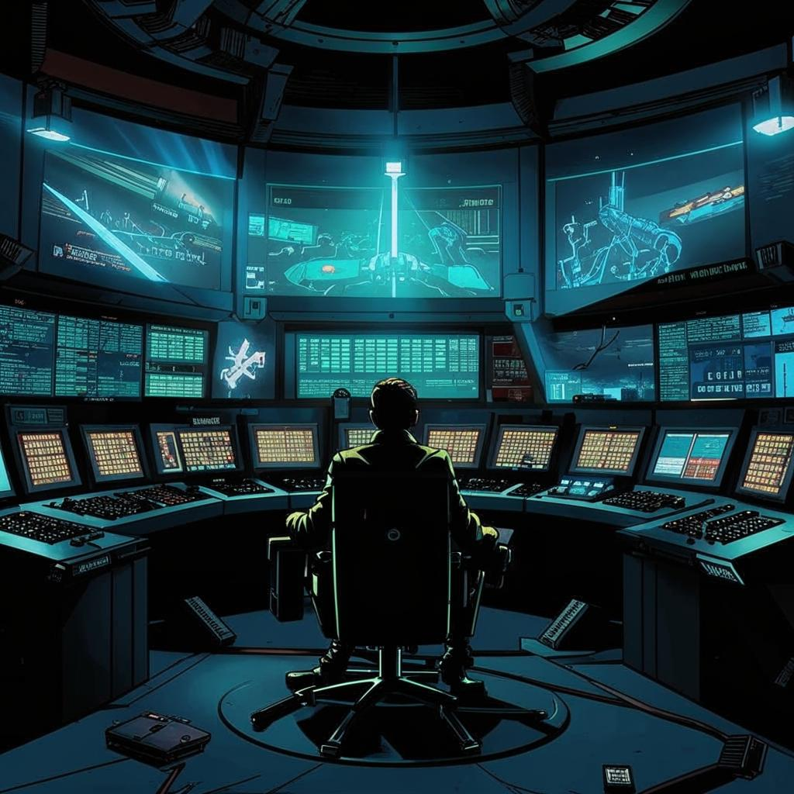
Система управления ядерным реактором
Оператор ядерного реактора: Команда «shКОДники»

Slide 2
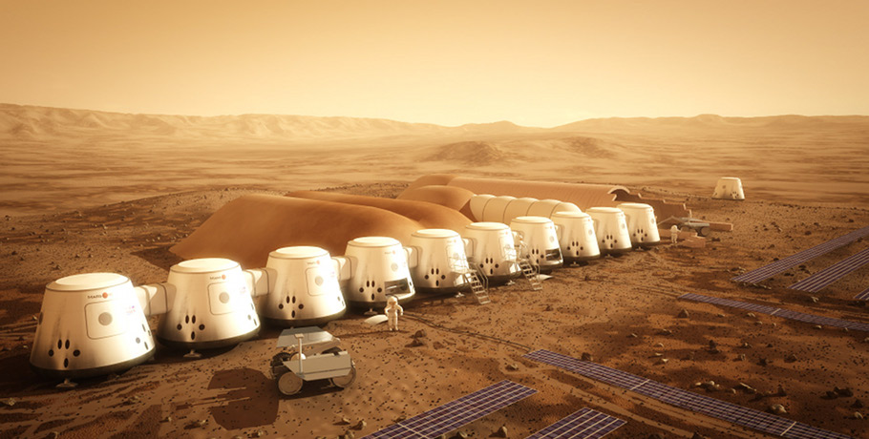
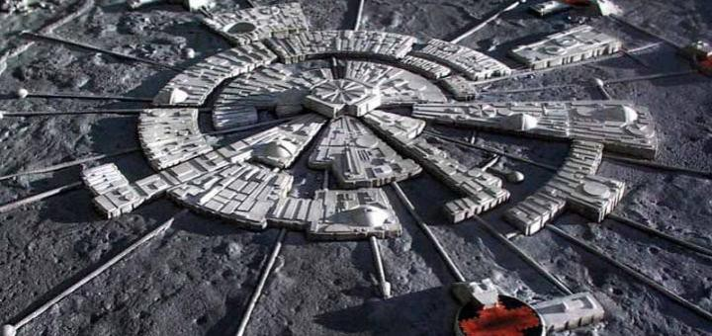
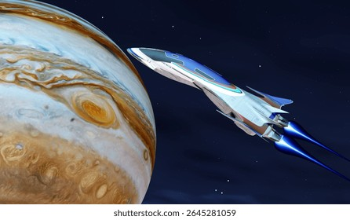
2157 год. Человечество колонизировало Марс, построило базы на луне и готовится к полету к спутникам Юпитера

Slide 3
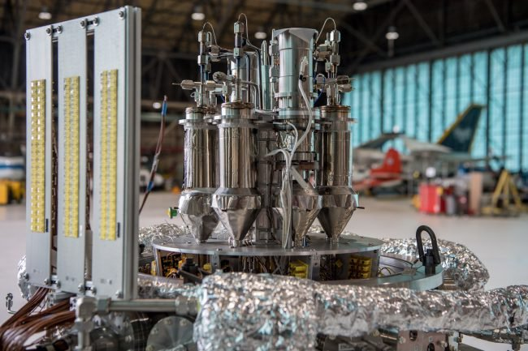
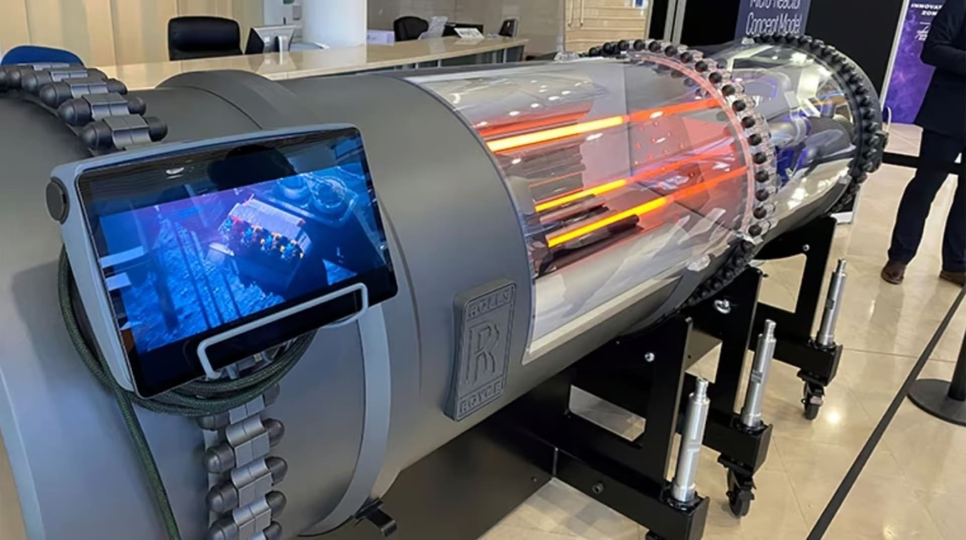
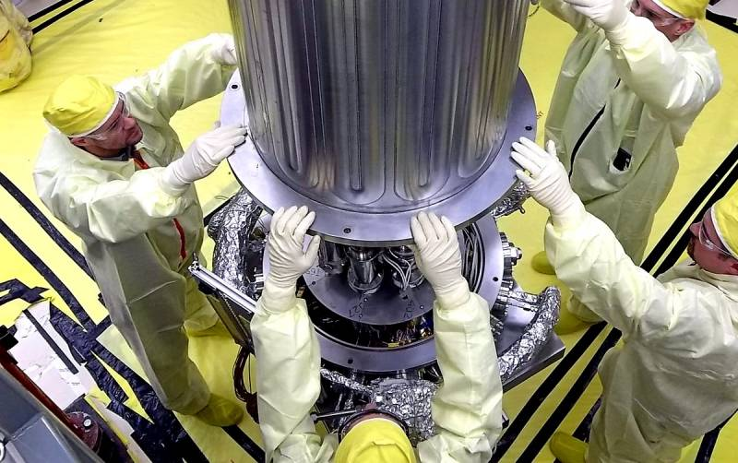
Все это стало возможным благодаря ядерным реакторам нового поколения – компактным, мощным, но очень капризным.

Slide 4
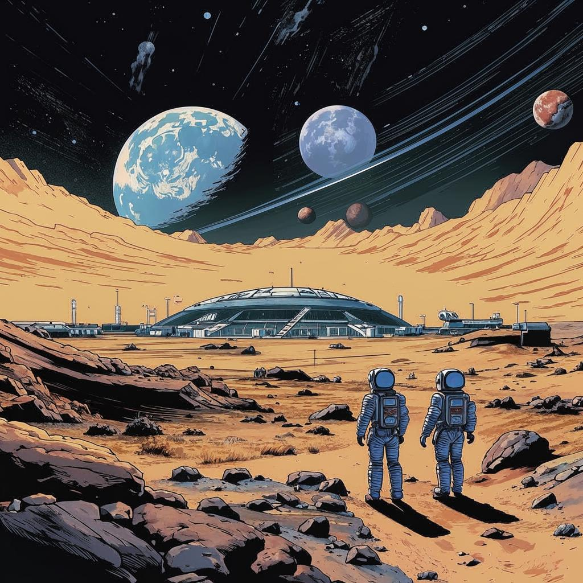
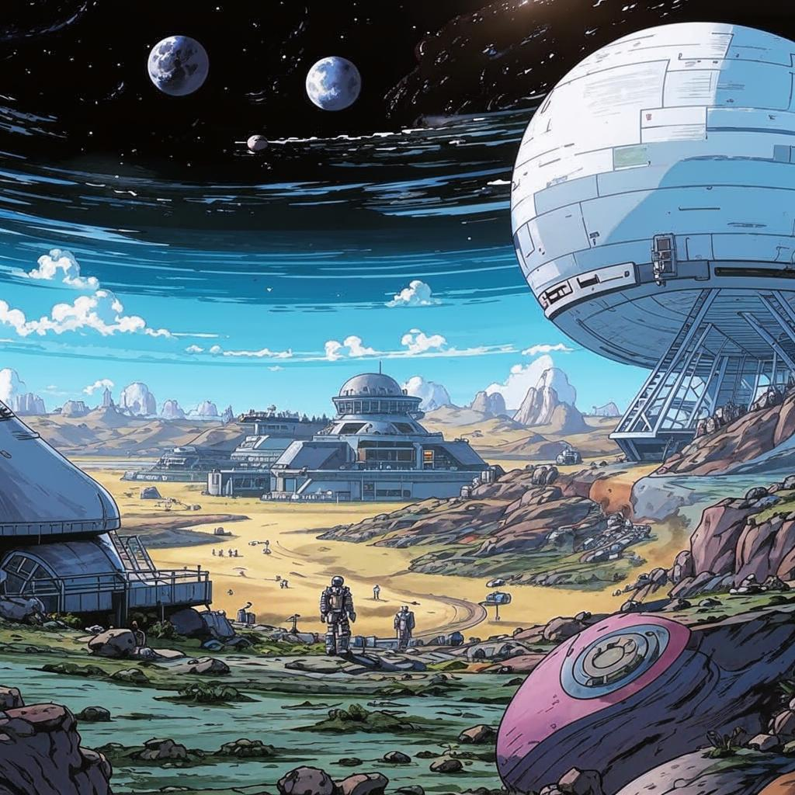
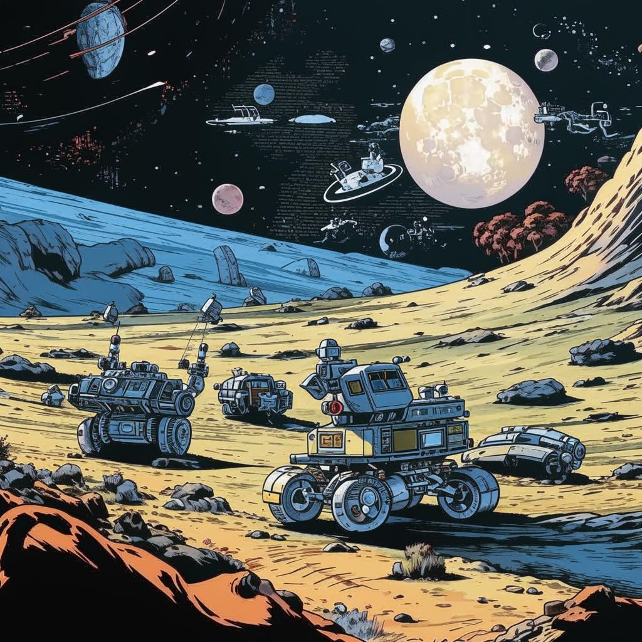
Это наш новый дом!!
Лунная база «Новый мир» – дом для колонистов. Вся их инфраструктура напрямую зависит от ядерного реактора

Slide 5
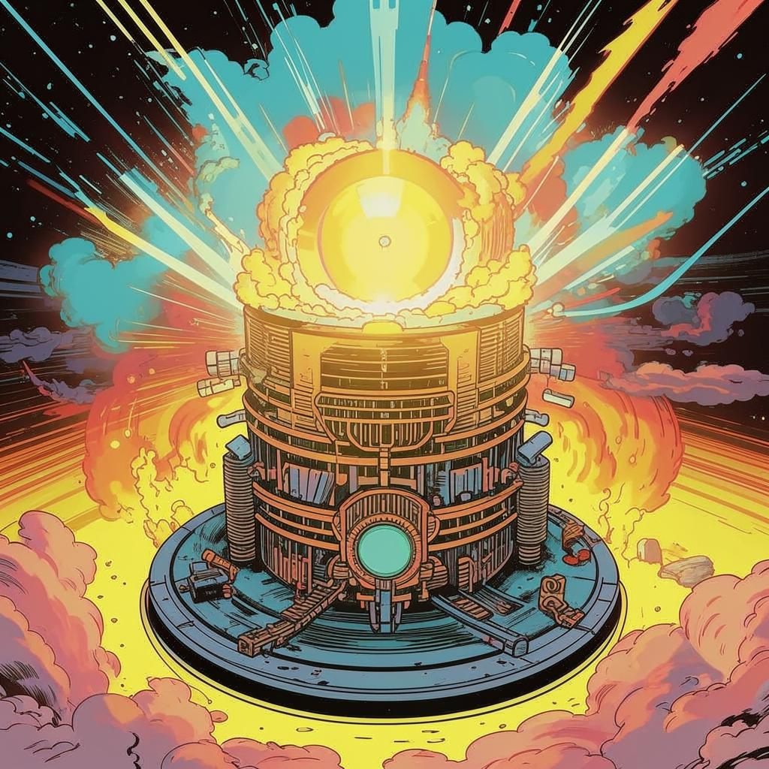
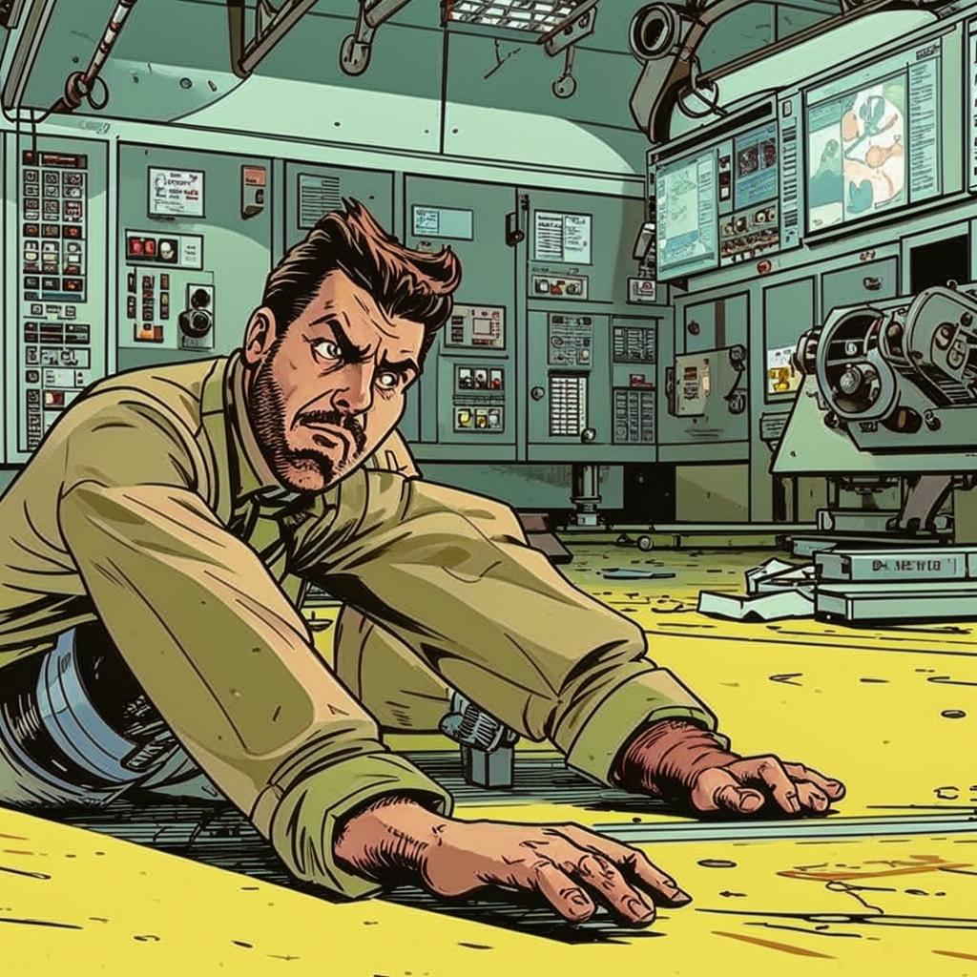
Местный инженер-ядерщик сломал ногу и не может добраться до пульта управления
*пип*пип*
Три дня назад система автоматики дала сбой. Реактор вошел в нестабильный режим.

Slide 6
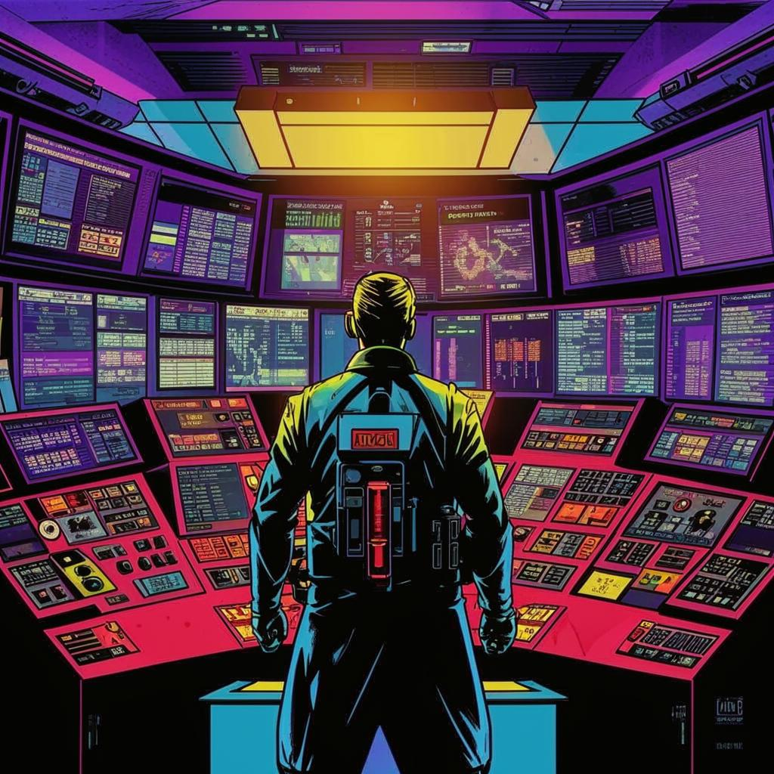
Теперь база данных управляется удаленно…

Slide 7
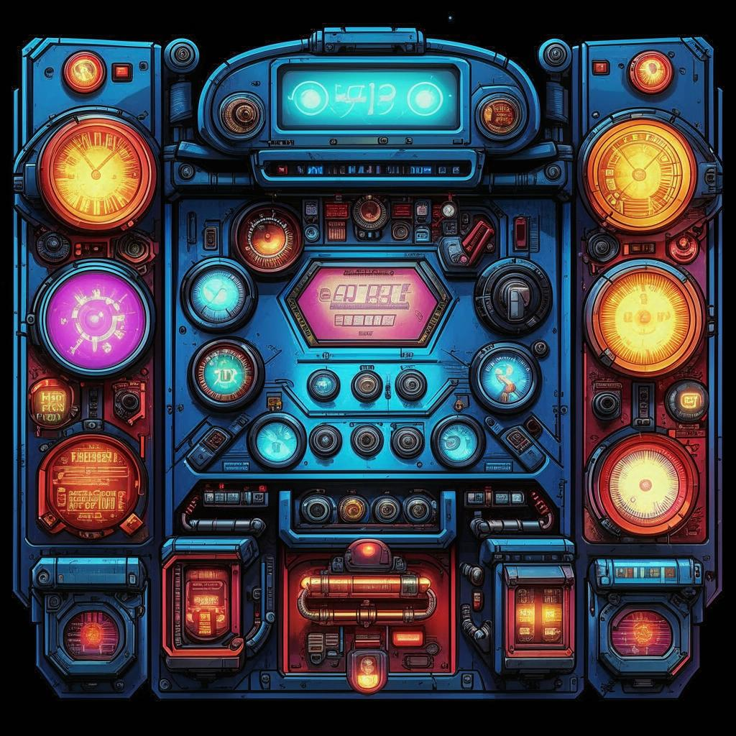
5
АААААААААААААААААААААААА
История действий
Долив воды
ЕЕЕЕЕЕЕЕЕЕЕЕЕЕЕЕЕЕЕЕЕЕЕЕЕЕЕ
3
Получить данные о реакторе
2
Охлаждение реактора
4
ББББББББББББББББ
ДДДДДДДДДДДДДДДДДДДДД
Зарегистрировать команду
ВВВВВВВВВВВВВВВ
ЖЖЖЖЖЖЖЖЖЖЖЖ
7
Сброс реактора
1
ГГГГГГГГГГГГГГГГГГГГГГГГГГГГГГГГГ
6
Аварийная остановка

Slide 8
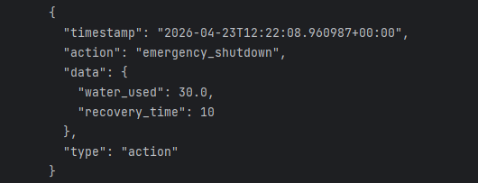
Аварийная остановка
Вернуться к реактору

Slide 9
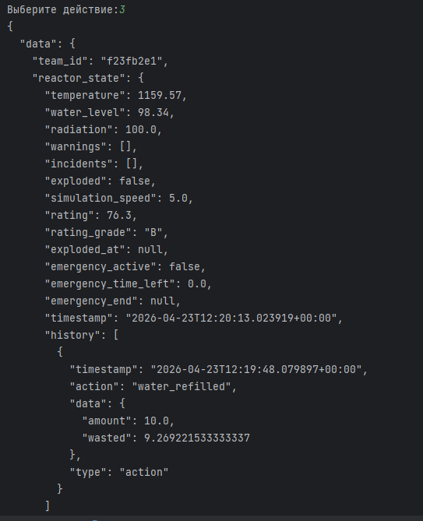
Информация о реакторе
Вернуться к реактору

Slide 10
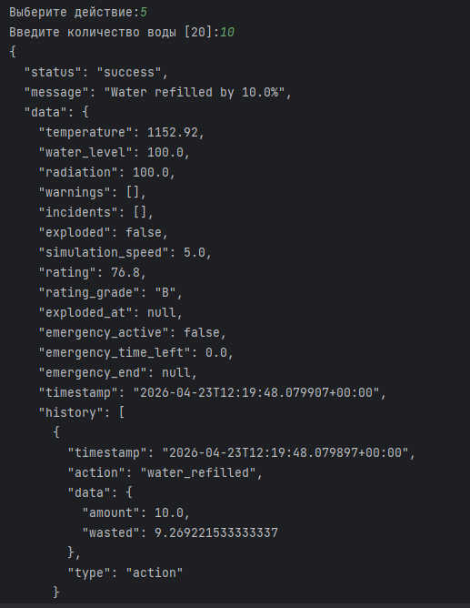
Долив воды
Вернуться к реактору

Slide 11
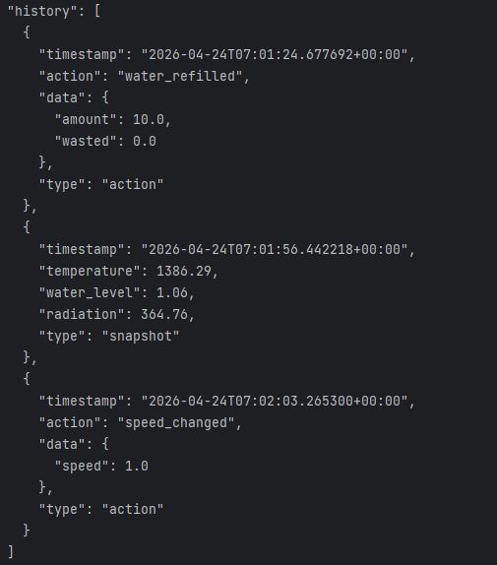
История действий
Вернуться к реактору

Slide 12
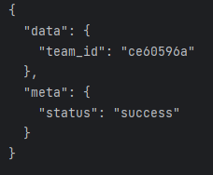
Регистрация команды
Вернуться к реактору

Slide 13
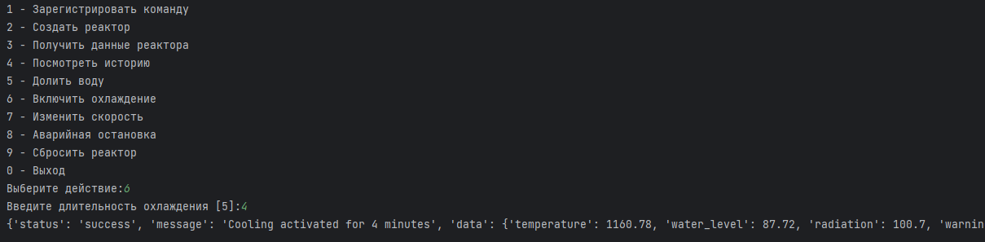
Охлаждение реактора
Вернуться к реактору

Slide 14
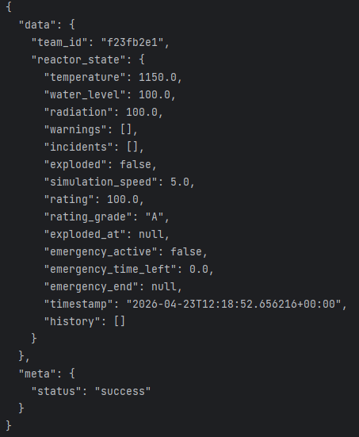
Сброс реактора
Вернуться к реактору

